Slide 1
Visita ai dipartimenti – autunno 2014
WWW.UNITS.IT
rettore@units.it

Slide 2
Situazione generale e legislativa
Situazione FFO (oltre 30% su base merito)
Clausola di salvaguardia al 3.5 %
Costo standard studente (75% dell’FFO) per il 20%
Parte premiale
VQR 2004-2010 - 70%
Reclutamento - 20%
Internazionalizzazione – 10%
Vincolo tasse studenti al 20%
Punti organico
Situazione Punti organico
Turn over 30% garantito – attorno al 50%
RTD A si recuperano i punti
Adeguamento piano assunzioni
Abilitazione nazionale
Sarà a sportello
Prossima VQR
Interesserà gli anni 2011 – 2014
Inizio procedure maggio – giugno 2015
Valutazione differenziale rispetto alla precedente
Ranking
Times Higher Education (2 in Italia – 201 nel mondo)
EU multiranking (1 in Italia – 140 nel mondo)
U.S. News & World Report (8 in Italia – 262 nel mondo)

Slide 3
Pianificazione
Piano strategico di Ateneo
Piano strategico della ricerca
Piano offerta formativa
Piano quinquennale delle Risorse umane
Piano delle performance
Piano azioni positive
Piano edilizio
Piano ICT
RIS3 (in elaborazione)
Qualità dei servizi
Presidio della qualità
Nucleo di valutazione
Commissione valutazione ricerca
Valutazione della didattica on-line

Slide 4
Ricerca
Situazione della ricerca in ateneo
Discreta media
Eccellenze
Presenza di RNA sopra la media
Internazionalizzazione della ricerca
Buon posizionamento in s3 e RIS3
Programmazione 3-5 anni risorse
Finanziamenti
FRA
Assegni (risorse Fondo TS)
Dottorati (risorse Fondo TS ed altro)
Laboratori ed infrastrutture
Prospettive
dottorato e post dottorato in alta formazione
fondi per strumentazioni condivise (anche Fondazione CRT)
incentivazione per domande di progetto
Servizi
Modello TS
Servizi ed informazioni in fase di presentazione progetti
Dati per analisi del success rate
SUA – RD per ricerca e III missione
Passaggio in IRIS del catalogo ricerca UGOV
Criticità
Necessità di identificare filoni di ricerca strategici analizzando potenzialità di Integrazione e multidisciplinarità
RNA

Slide 5
Ricercatori non attivi
RNA e fondi di ricerca:
35 ricercatori risultavano non attivi alla presentazione della domanda (n anni fa) sono diventati attivi dopo aver ottenuto il finanziamento
21 erano attivi e dopo il finanziamento sono diventati non attivi
24 erano non attivi e nonostante il finanziamento sono rimasti non attivi.
RNA titolari di finanziamenti specifici:
FRA: 40
Assegni di ricerca: 2
PRIN: 4 (Unità locali)

Slide 6
Ricercatori non attivi
Dipartimento | RNA | RNA stimati 2014-15
Clinico di Scienze mediche, chirurgiche e della salute | 12 | 5
Fisica | 4 | 2
Ingegneria e Architettura | 15 | 9
Matematica e Geoscienze | 9 | 6
Scienze Chimiche e Farmaceutiche | 3 | 1
Scienze Economiche, Aziendali, Matematiche e Statistiche | 18 | 2-8
Scienze Giuridiche, del Linguaggio, dell`Interpretazione e della Traduzione | 9 | 5-6
Scienze Politiche e Sociali | 10 | 3-4
Scienze della Vita | 14 | 7
Studi Umanistici | 10 | 7-8

Slide 7
Ricercatori non attivi
Correlazione con ore didattica
Media ore : 50.97
Media (ore – obblighi): 44.35

Slide 8
Ricercatori non attivi
Correlazione con tesi di laurea
Valore medio 20.5 – media generale 16.8 (su tutti i docenti)

Slide 9
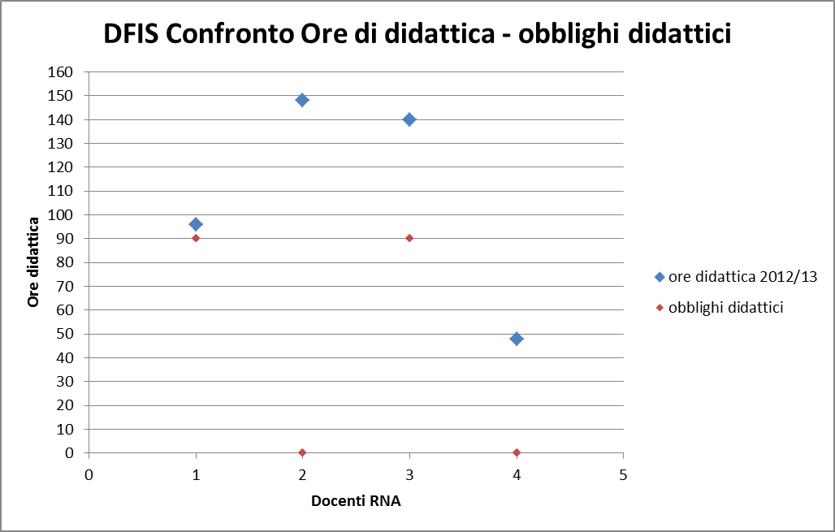
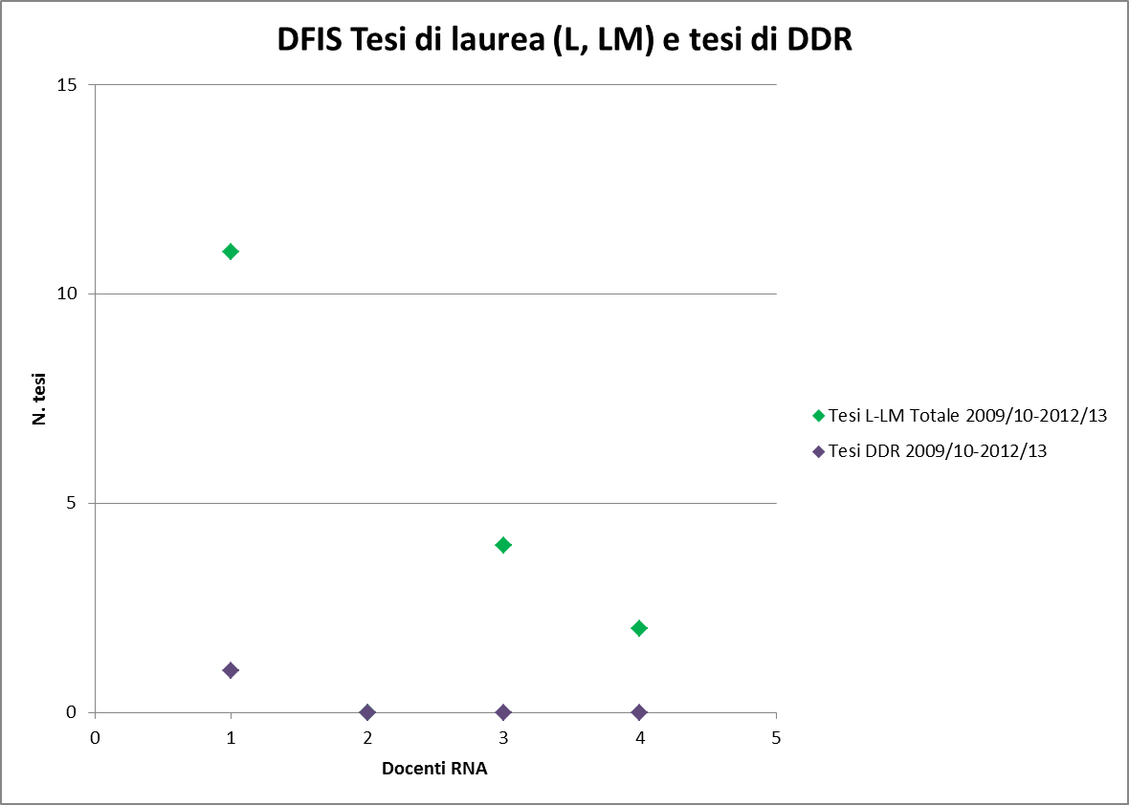
Ricercatori non attivi
Dipartimento di Fisica
Notes:
Didattica = mission dell’Ateneo, processo trasversale e cruciale
Normativa in vigore a diversi livelli pone l’accento sulla didattica e sui cambiamenti a cui è sottoposta in questa fase.
Dipartimento ha funzioni finalizzate allo svolgimento (= erogazione)
Didattica = è il primo livello di applicazione del sistema di accreditamento
Decreto Ministeriale relativo agli indicatori AVA non ancora pubblicato, ma le logiche previste vanno già applicate, in quanto il D.Lgs. 19 è in vigore.

Slide 10
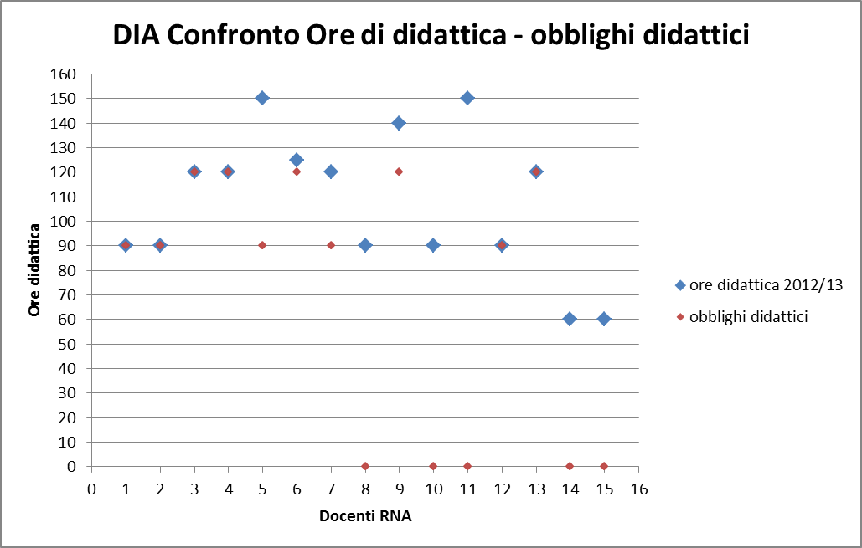
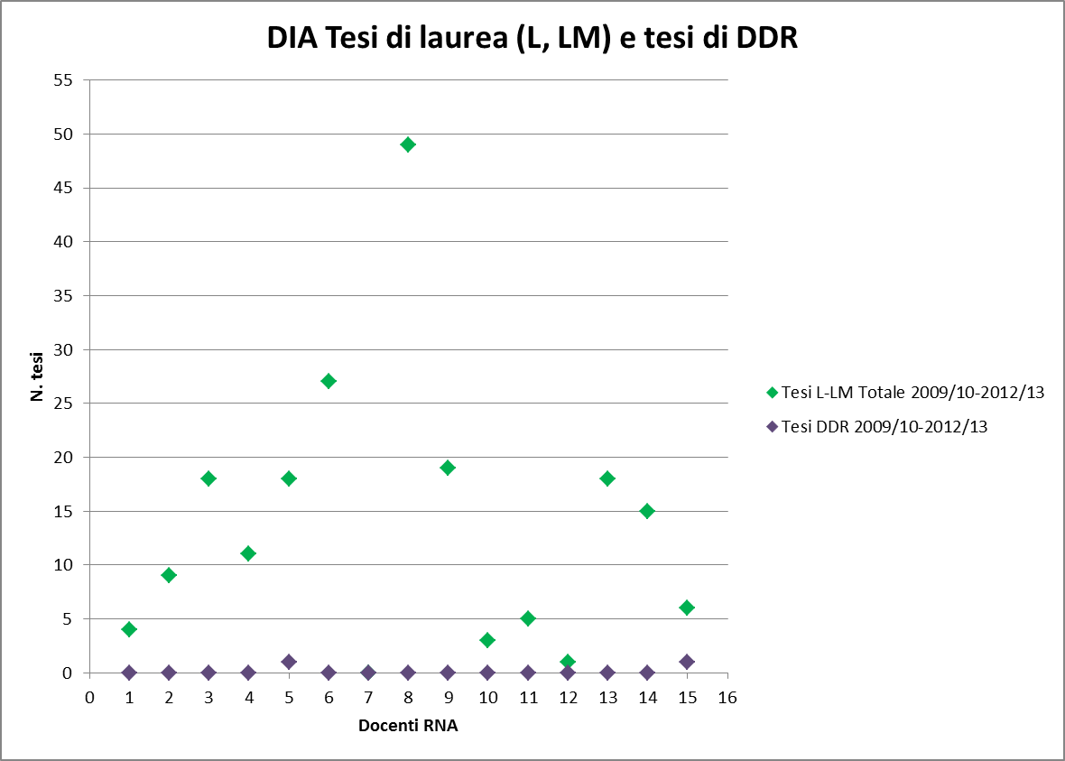
Ricercatori non attivi
Dipartimento di Ingegneria e Architettura
Notes:
Didattica = mission dell’Ateneo, processo trasversale e cruciale
Normativa in vigore a diversi livelli pone l’accento sulla didattica e sui cambiamenti a cui è sottoposta in questa fase.
Dipartimento ha funzioni finalizzate allo svolgimento (= erogazione)
Didattica = è il primo livello di applicazione del sistema di accreditamento
Decreto Ministeriale relativo agli indicatori AVA non ancora pubblicato, ma le logiche previste vanno già applicate, in quanto il D.Lgs. 19 è in vigore.

Slide 11
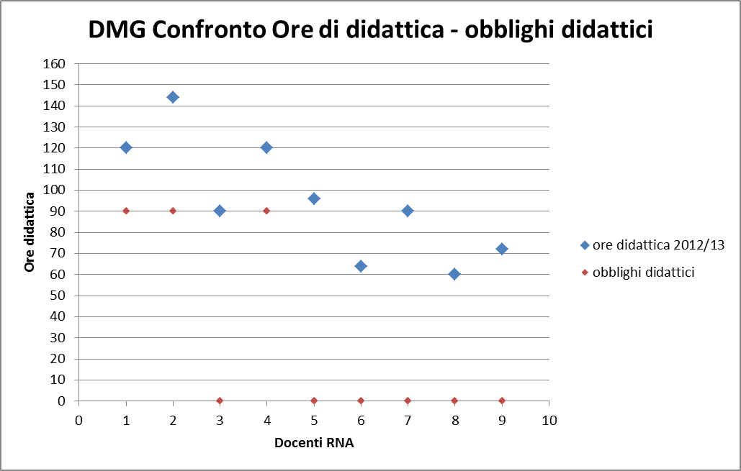
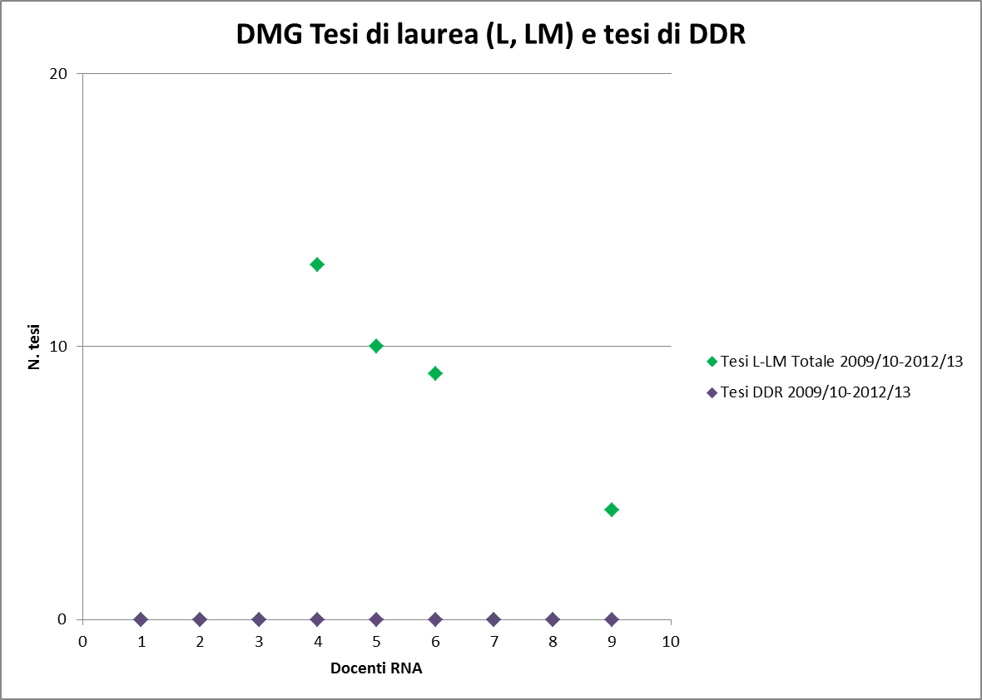
Ricercatori non attivi
Dipartimento di Matematica e Geoscienze
Notes:
Didattica = mission dell’Ateneo, processo trasversale e cruciale
Normativa in vigore a diversi livelli pone l’accento sulla didattica e sui cambiamenti a cui è sottoposta in questa fase.
Dipartimento ha funzioni finalizzate allo svolgimento (= erogazione)
Didattica = è il primo livello di applicazione del sistema di accreditamento
Decreto Ministeriale relativo agli indicatori AVA non ancora pubblicato, ma le logiche previste vanno già applicate, in quanto il D.Lgs. 19 è in vigore.

Slide 12
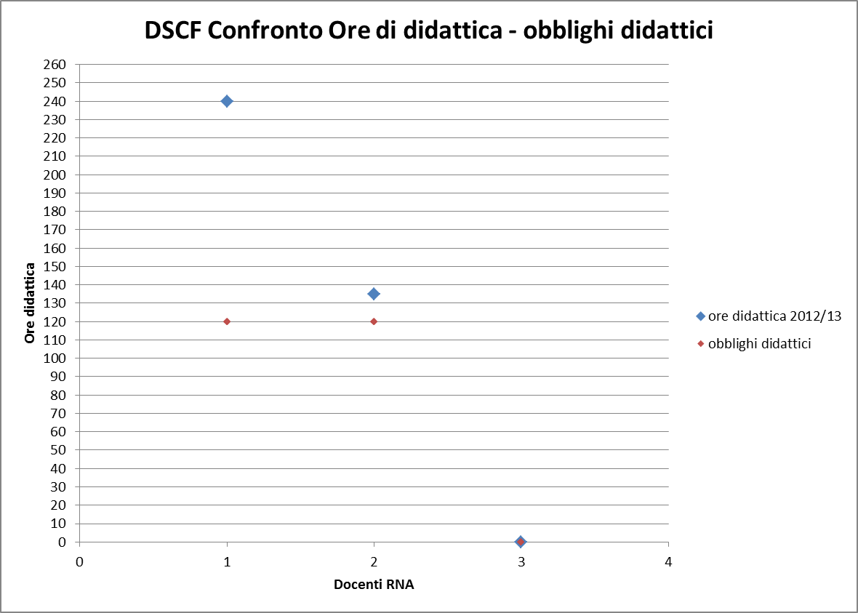
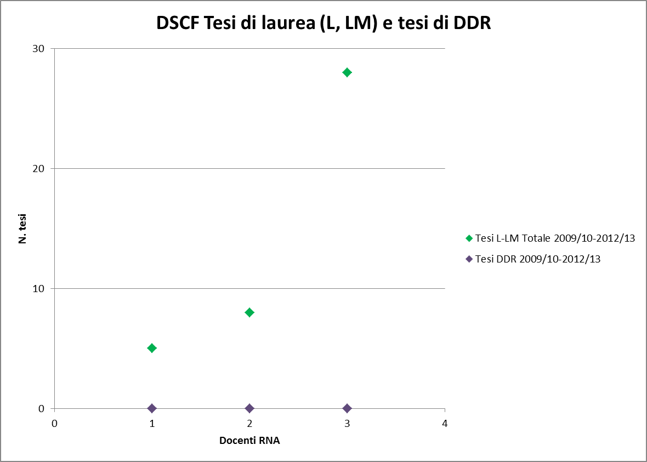
Ricercatori non attivi
Dipartimento di Scienze Chimiche e Farmaceutiche
Notes:
Didattica = mission dell’Ateneo, processo trasversale e cruciale
Normativa in vigore a diversi livelli pone l’accento sulla didattica e sui cambiamenti a cui è sottoposta in questa fase.
Dipartimento ha funzioni finalizzate allo svolgimento (= erogazione)
Didattica = è il primo livello di applicazione del sistema di accreditamento
Decreto Ministeriale relativo agli indicatori AVA non ancora pubblicato, ma le logiche previste vanno già applicate, in quanto il D.Lgs. 19 è in vigore.

Slide 13
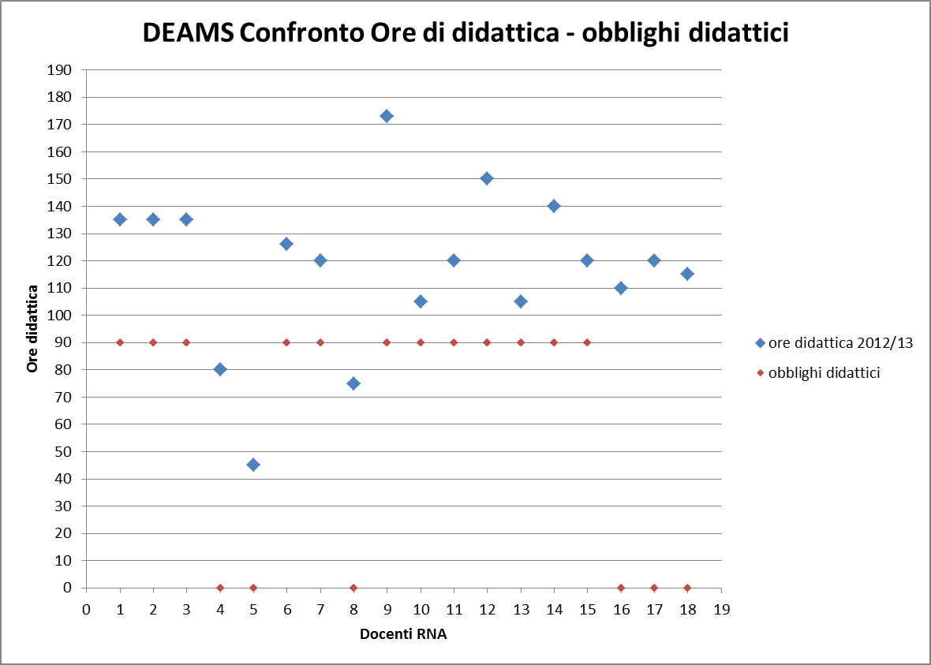
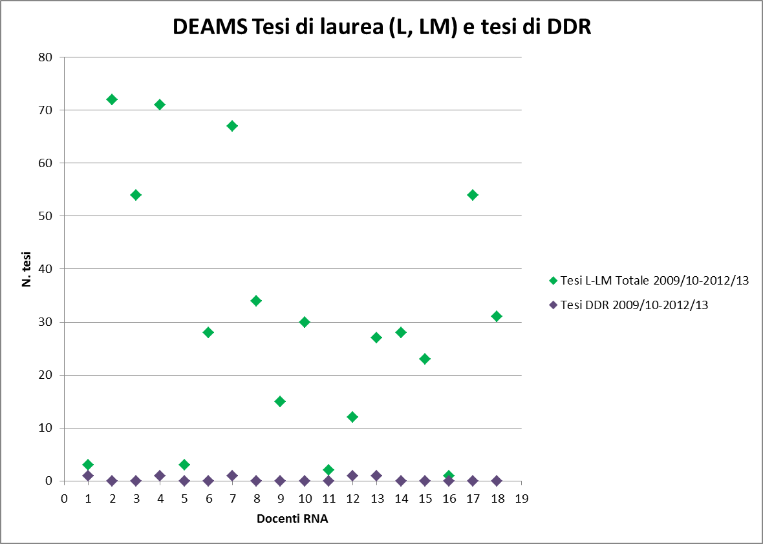
Ricercatori non attivi
Dipartimento di Scienze Economiche, Aziendali, Matematiche e Statistiche
Notes:
Didattica = mission dell’Ateneo, processo trasversale e cruciale
Normativa in vigore a diversi livelli pone l’accento sulla didattica e sui cambiamenti a cui è sottoposta in questa fase.
Dipartimento ha funzioni finalizzate allo svolgimento (= erogazione)
Didattica = è il primo livello di applicazione del sistema di accreditamento
Decreto Ministeriale relativo agli indicatori AVA non ancora pubblicato, ma le logiche previste vanno già applicate, in quanto il D.Lgs. 19 è in vigore.

Slide 14
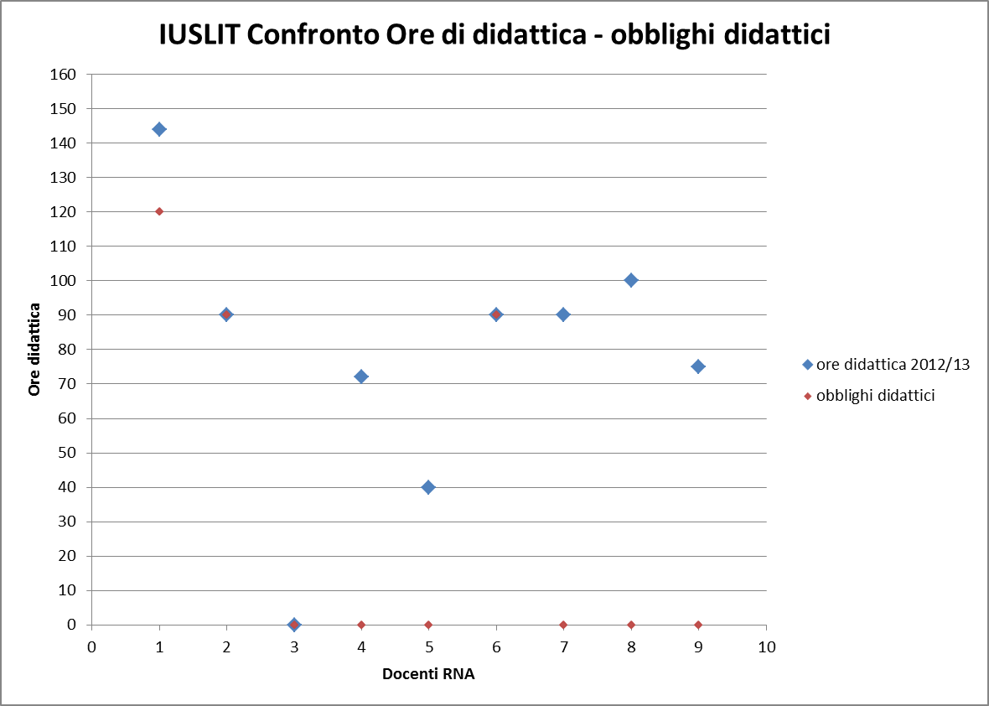
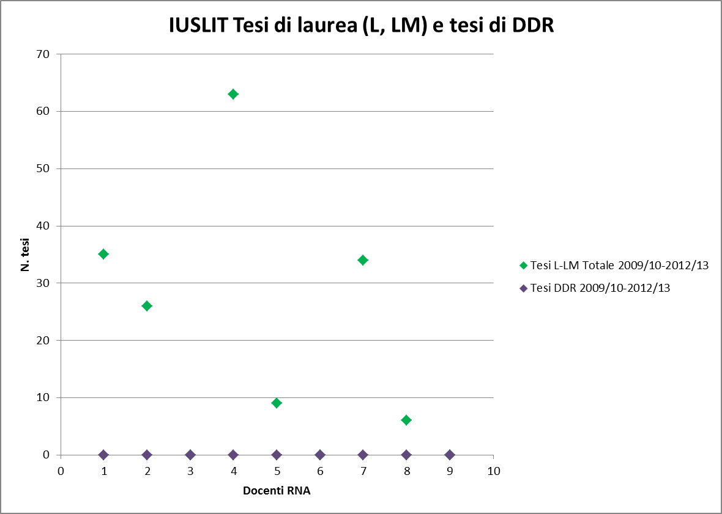
Ricercatori non attivi
Dipartimento di Scienze Giuridiche, del Linguaggio, dell`Interpretazione e della Traduzione
Notes:
Didattica = mission dell’Ateneo, processo trasversale e cruciale
Normativa in vigore a diversi livelli pone l’accento sulla didattica e sui cambiamenti a cui è sottoposta in questa fase.
Dipartimento ha funzioni finalizzate allo svolgimento (= erogazione)
Didattica = è il primo livello di applicazione del sistema di accreditamento
Decreto Ministeriale relativo agli indicatori AVA non ancora pubblicato, ma le logiche previste vanno già applicate, in quanto il D.Lgs. 19 è in vigore.

Slide 15
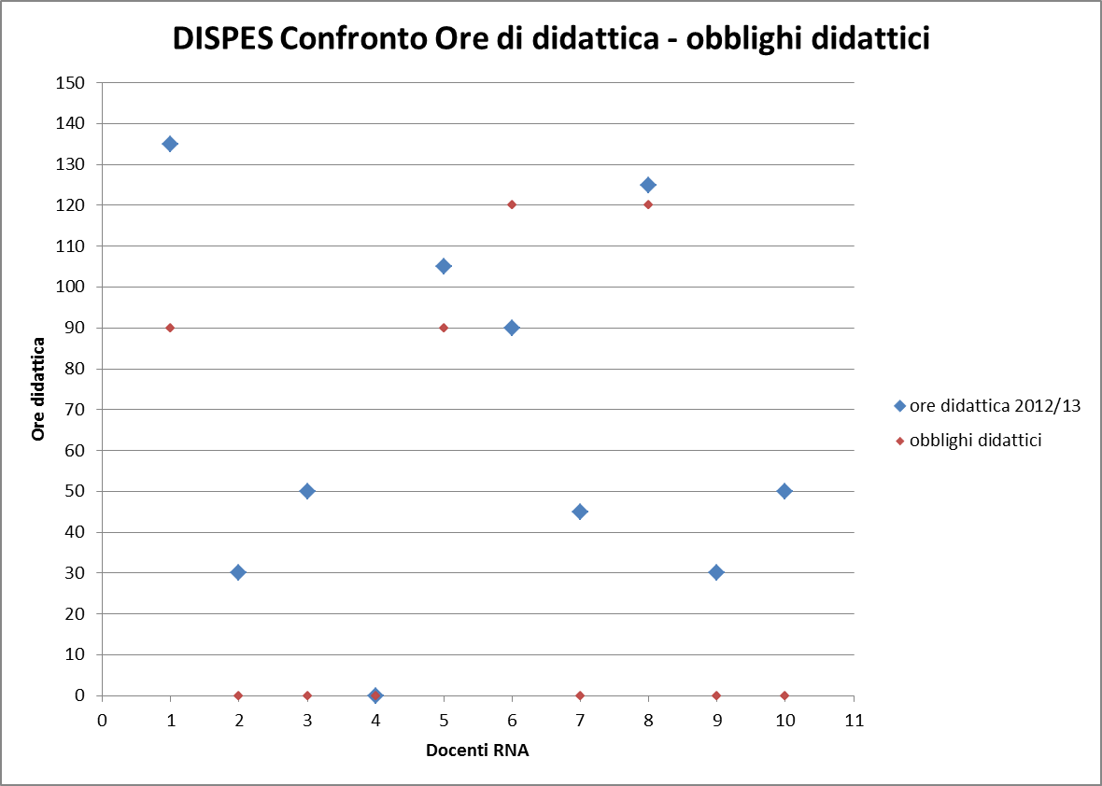
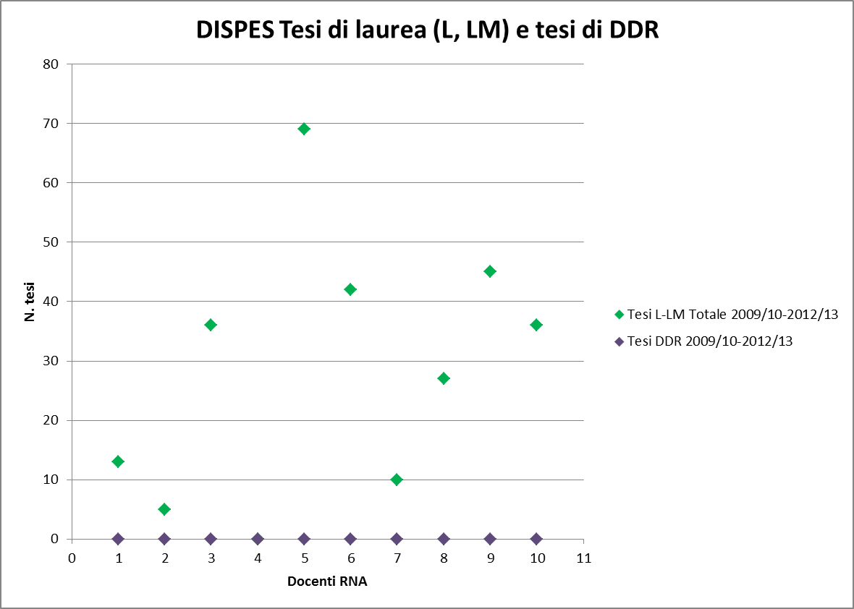
Ricercatori non attivi
Dipartimento di Scienze Politiche e Sociali
Notes:
Didattica = mission dell’Ateneo, processo trasversale e cruciale
Normativa in vigore a diversi livelli pone l’accento sulla didattica e sui cambiamenti a cui è sottoposta in questa fase.
Dipartimento ha funzioni finalizzate allo svolgimento (= erogazione)
Didattica = è il primo livello di applicazione del sistema di accreditamento
Decreto Ministeriale relativo agli indicatori AVA non ancora pubblicato, ma le logiche previste vanno già applicate, in quanto il D.Lgs. 19 è in vigore.

Slide 16
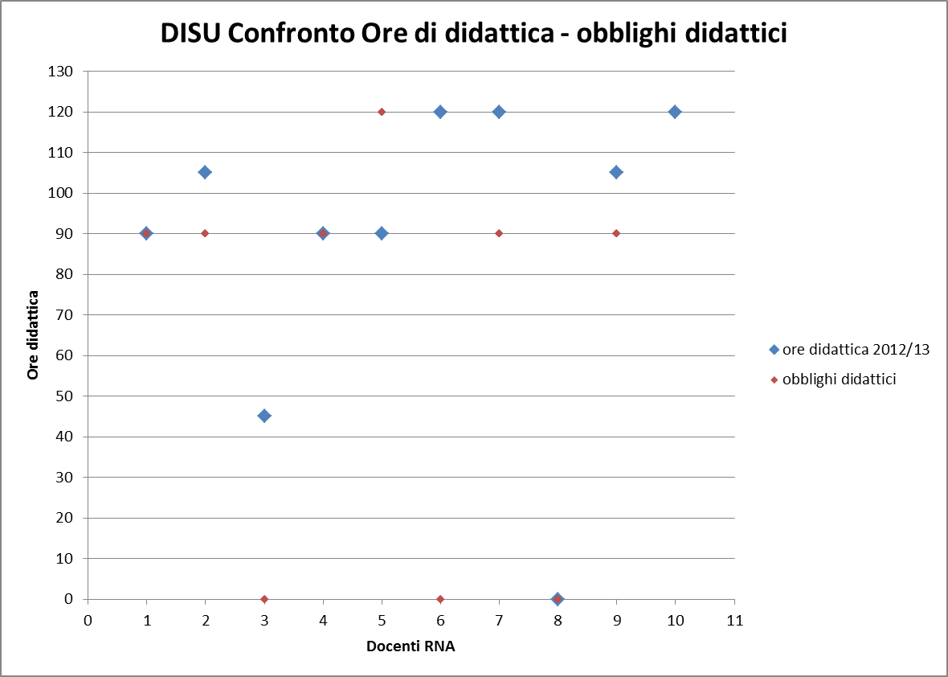
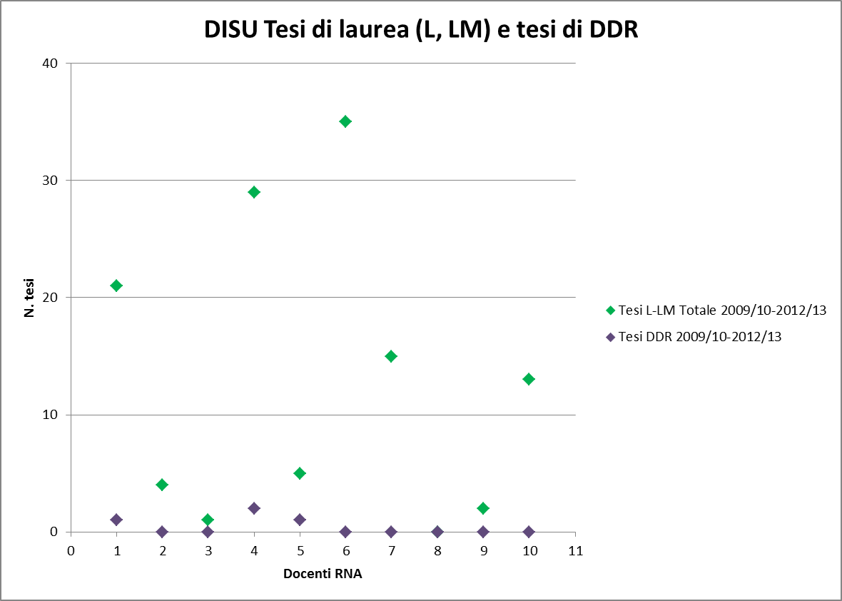
Ricercatori non attivi
Dipartimento di Studi Umanistici
Notes:
Didattica = mission dell’Ateneo, processo trasversale e cruciale
Normativa in vigore a diversi livelli pone l’accento sulla didattica e sui cambiamenti a cui è sottoposta in questa fase.
Dipartimento ha funzioni finalizzate allo svolgimento (= erogazione)
Didattica = è il primo livello di applicazione del sistema di accreditamento
Decreto Ministeriale relativo agli indicatori AVA non ancora pubblicato, ma le logiche previste vanno già applicate, in quanto il D.Lgs. 19 è in vigore.

Slide 17
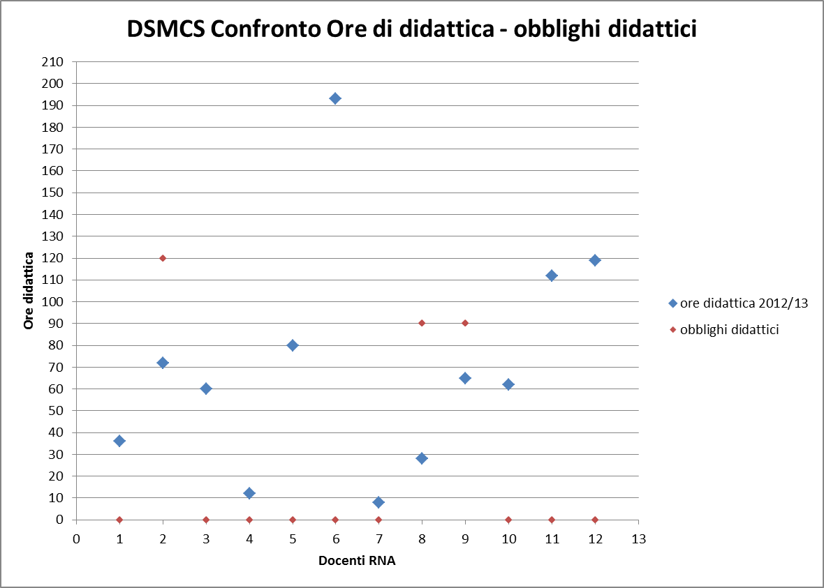
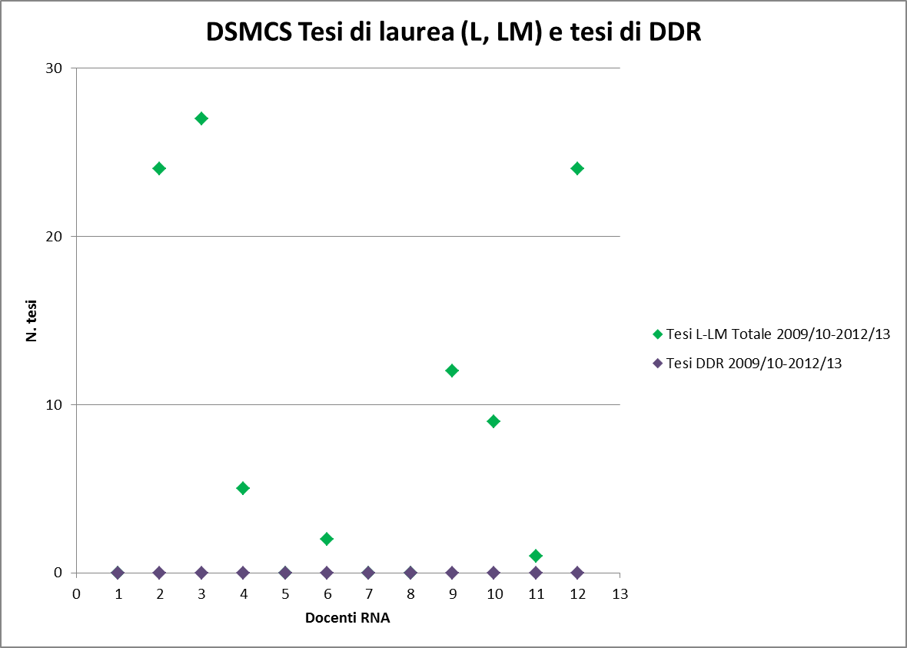
Ricercatori non attivi
Dipartimento Universitario Clinico di Scienze mediche, chirurgiche e della salute
Notes:
Didattica = mission dell’Ateneo, processo trasversale e cruciale
Normativa in vigore a diversi livelli pone l’accento sulla didattica e sui cambiamenti a cui è sottoposta in questa fase.
Dipartimento ha funzioni finalizzate allo svolgimento (= erogazione)
Didattica = è il primo livello di applicazione del sistema di accreditamento
Decreto Ministeriale relativo agli indicatori AVA non ancora pubblicato, ma le logiche previste vanno già applicate, in quanto il D.Lgs. 19 è in vigore.

Slide 18
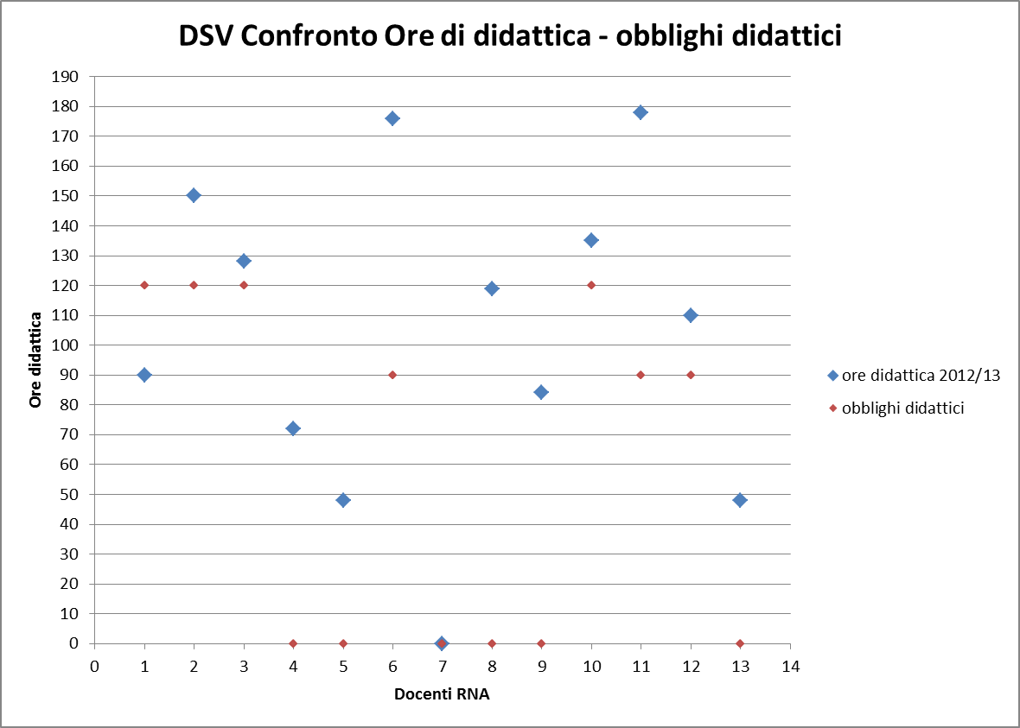
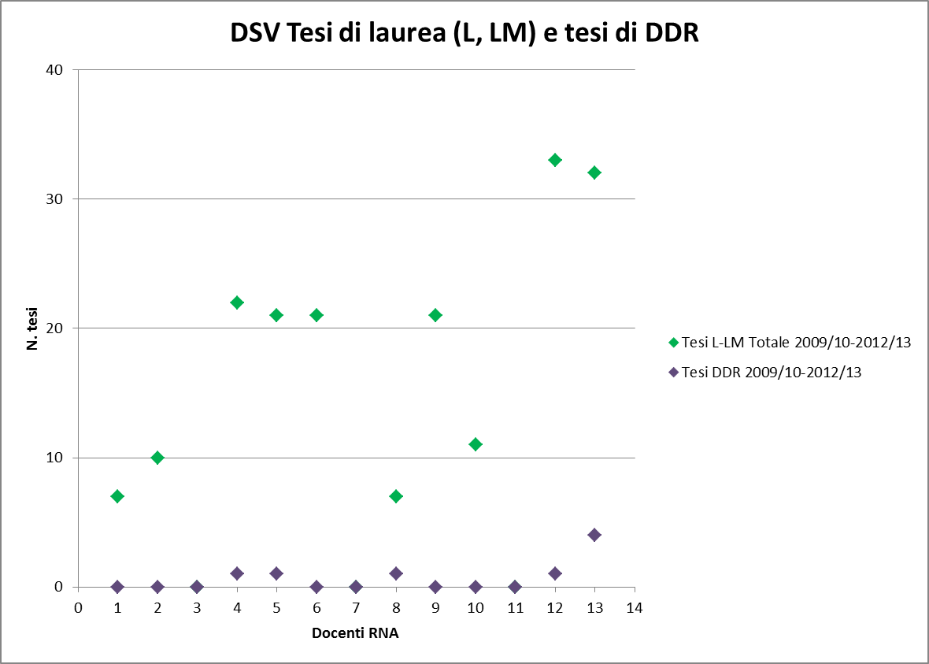
Ricercatori non attivi
Dipartimento di Scienze della Vita
Notes:
Didattica = mission dell’Ateneo, processo trasversale e cruciale
Normativa in vigore a diversi livelli pone l’accento sulla didattica e sui cambiamenti a cui è sottoposta in questa fase.
Dipartimento ha funzioni finalizzate allo svolgimento (= erogazione)
Didattica = è il primo livello di applicazione del sistema di accreditamento
Decreto Ministeriale relativo agli indicatori AVA non ancora pubblicato, ma le logiche previste vanno già applicate, in quanto il D.Lgs. 19 è in vigore.

Slide 19
Didattica
Organizzazione in settori ERC
IFTS ed ITS (life science)
Regolamento Carriere Studenti adeguato al nuovo Statuto
Linee guida per didattica interdipartimentale
Votofast e dematerializzazione processi amministrativi didattica
Tassazione studenti in base al reddito famigliare (compreso il terzo livello)
Inizio di strutturazione offerta in inglese
Formazione Insegnanti
PAS e TFA (collaborazione con Ufficio Scolastico Regionale FVG)

Slide 20
Orientamento in entrata ed uscita
Orientamento in entrata
Monitoraggio dei risultati dell’attività di orientamento e comunicazione (questionario immatricolati 2014/2015)
Target principale attività di orientamento nelle scuole:
Regione FVG
Veneto
SLO e HR
Nuovi target
Sud Italia e Isole
Presenza nei principali Saloni di Orientamento delle altre Regioni
Principali iniziative di orientamento
Porte aperte, Fiere e Saloni, presentazioni nelle scuole
Iniziative varie (Flash Forward 2, Matematica, Lauree scientifiche, Lincei, Progetto Dictynna – UniTS e altri)
Nuovo sportello orientamento edificio A
Internazionalizzazione
Accordi con università Nord Est per azioni congiunte all’estero
Orientamento in uscita
Ottimo piazzamento di UNITS in ALMA Laurea
Job placement (varie iniziative)
PIPOL

Slide 21
Servizi ed amministrazione
Amministrazione
Riorganizzazione della tecnostruttura
Accordi sindacali per precari e per fondi incentivanti
Gestione contenziosi
Gestione concorsi encomiabile
ICT
Piano triennale per linee di indirizzo
Revisione sito web UNITS e comunicazione
Posta elettronica unificata
Sito web dipartimenti
Passaggio CINECA con problemi in UGOV contabilità
Riequilibrio delle opportunità
Piano performances a Piano azioni positive (che include anche temi relativi a didattica e ricerca)
CUG
Consigliera di fiducia
Miglioramento del servizio disabilità e dislessia

Slide 22
Edilizia, Salute e sicurezza
Edilizia
Piano strategico: accessibilità, sicurezza, ordinaria manutenzione e priorità degli interventi, relativi agli stabili, alle componenti impiantistiche ed agli spazi aperti.
Cantieri: ED A, ED D, ….. sbloccati
Energia e mobilità
Ospedale Militare
Salute e sicurezza
Formazione studenti on line - DICS- (più di 5000 ragazzi)
Progetto benessere: programmato corso on line per chi sta sempre seduto
Sicurezza laboratori: a novembre è partito il progetto in collaborazione con INAIL per migliorare le condizioni dei laboratori e realizzare manuali per la sicurezza.
Gestione emergenza e disabilità: presentato un progetto su Horizon2020
Continua l'attività di formazione per il personale, la redazione e aggiornamento dei documenti di valutazione del rischio (collaborazione) e la sorveglianza sanitaria

Slide 23
III Missione: rapporti con attività produttive
Smart Specialization Strategy S3
Elaborazione del documento interno
Affiancamento ai distretti del territorio per più efficace redazione documenti S3 di interesse regionale (es.: Ditenave)
Generali Academy
Ammissione di UniTS a consorzio per l'ingegneria nelle assicurazioni CINEAS
Metodo per la mappatura di competenze e referenze su richiesta di aziende o enti esterni
schede denominate "passport for industrial liaison applications«
utilizzo ai fini della creazione di una UniTS Research Directory;
attività in coordinamento con i 10 delegati ILO/TT di dipartimento;
approvato accordo UniTS-AREA-BIC-EZIT denominato "pipeline delle idee" per creare un sistema di trasferimento tecnologico e di incubazione di impresa con l'obiettivo di:
generare un numero maggiore di spin-off;
favorire l'insediamento sul territorio di imprese innovative (vantaggio: cabina di regia cortissima, i.e. 4 soggetti, che già lavorano/hanno lavorato assieme su altri fronti);
approvata e avviata convenzione con Regione FVG in materia di energia e ambiente;
approvate e avviate iniziative/convenzioni con Fincantieri e Wartsila
in materia di ricerca, TT, HR, didattica anche in inglese
coordinamento con job placement per incrementare le capacità di accoglimento e network con aziende e realtà considerate "key clients"
include coordinamento con uff. stampa e sez. affari generali per le medesime finalità;
Protocollo con INSIEL per agenda digitale regionale

Slide 24
III Missione: rapporti culturali
Rapporti culturali
Università popolare (internazionalizzazione)
Collegio Mondo Unito
Agenda 21 Cultura Fondazione Aquileia
Giuliani nel mondo
Università di Pola e Fiume (a breve)
Convenzioni con enti teatrali e le più significative associazioni culturali del territorio
AIM (Museo dell’immagine Alinari) (a breve)
Divulgazione/informazione/formazione su temi relativi alle pari opportunità e alla violenza di genere, presso scuole, servizi sanitari, enti locali, nonchè su media locali e nazionali.

Slide 25
III Missione: divulgazione scientifica
Servizi ed attività
Catalogo online delle iniziative per le scuole
Progetto divulgazione per le scuole Flash-forward
Squadra volontari Giovani Animatori Scientifici
Eventi cittadini: Notte dei Ricercatori-2013 (progetto finanziato dalla UE, 14.000 presenze), Trieste-Next (a cadenza annuale, 3 edizioni, 35.000 presenze), Horti Tergestini (a cadenza annuale, 10 edizioni, 3000 visitatori), Science-Cafè (primo in Italia,10 incontri annuali, ininterrottamente dal 2002).
Fame-lab competizione per giovani divulgatori
Nel Piano di Azioni Positive: Valorizzazione della componente femminile nella comunicazione scientifica dell’Università di Trieste.
EUT lusinghieri successi

Slide 26
Rapporti con l’esterno: nazionali
Rapporti nazionali
Regionali CORECO
UNIUD: lauree interateneo
Pordenone
Gorizia
SISSA: collaborazioni scientifiche
Università del Nord Est
Padova, Trento e Venezia
Ministeri
MIUR
MAE

Slide 27
Rapporti con l’esterno: internazionali
Identificazione aree strategiche
Area balcanica (Macroregione)
Area adriatico ionica (Macroregione appena partita)
Area Alpina (Macroregione in gestazione)
Giappone (come hub del far east)
Vietnam (Hanoi)
Cina
Paesi arabi (Iran, Egitto, Abu Dhabi, Arabia Saudita….)
Programmi operativi di cooperazione transfrontaliera di interesse regionale (FVG)
Rapporti con altri paesi
Stati Uniti (Temple, Denver, NCSU, Appalachian, Berkeley, Central Oklahoma…)
Turchia
Brasile (ing. Navale ed altre aree scientifiche – CSF)
Visite ufficiali
Balcani, Danubio
Giappone
Iran (prossimi mesi)
finalità ILO e/o TT a Belgrado e Israele
Strumenti
ERASMUS+
Programma ISEP (international student exchange program)
Azioni
GECT European Grouping of Territorial Cooperation
Cooperazione allo sviluppo (con MAE)
Policy linguistica

Slide 28
Aspetti legati alla Sanità
Riforma Sanitaria regione FVG
Contatti, audizioni, suggerimenti ….
Prossimi passaggi importanti:
nomina DG IRCCS;
nomina Commissario AOUTS;
protocollo d’intesa;
rapporti con la Regione su Ricerca, Tecnologie Biomediche etc.

